Slide 1
Розвиток soft skills у студентів
На чому зробити акцент?
На критичному мисленні!

Slide 2

Проблема критичного мислення
Система освіти не приділяє достатньої уваги проблемі критичного мислення.
Було проведено порівняльне дослідження здібностей громадян різних країн, що мають доступ до навчання. У рішенні математичних задач кращі з американських учнів показали нижчі результати, ніж найслабші з японських учнів; такі ж негативні результати були отримані в результаті перевірки знань з історії та володіння навичками читання. Було зроблено висновок, що тільки 39% 17-річних молодих людей уміють знаходити потрібну інформацію, упорядковувати її і правильно тлумачити.
Під час телефонного опитування, проведеного лабораторією Громадської думки при університеті Північного Іллінойса, з’ясувалося, що 20% із понад 200 дорослих респондентів вважають, що Сонце обертається навколо Землі.

Slide 3

“Завдання університету сьогодні ‒ випускати студентів, що уміють мислити в умовах швидкого змінного світу.”
Наші учбові заклади традиційно вимагали, щоб студенти вивчали, запам’ятовували, аналізували факти, вирішували завдання, не пояснюючи як саме це слід робити, адже дорослі студенти вже “уміють мислити”.
Дослідження довели, що це припущення не виправдовується на практиці. Тільки 25% студентів-першокурсників володіють навичками, необхідними для логічного і абстрактного мислення ‒ такого типу мислення, який потрібний, наприклад, для відповіді на питання: “Що трапиться, якщо...” і для оцінки абстрактних ідей.

Slide 4

Функції критичного мислення
допомагає студентам чітко сформулювати мету;
підтримує активну участь кожного в процесі навчання;
заохочує мислити творчо і шукати відповіді на власні питання;
полегшує висловлення власних думок, підтримує бажання читати;
забезпечує атмосферу довіри й толерантності в аудиторії;
студенти почувають себе більш захищеними від неправильних результатів, поверхневих тверджень, сумнівних обґрунтувань;
сприяє формуванню впевненості в собі при розв’язанні будь-якої практичної проблеми.

Slide 5
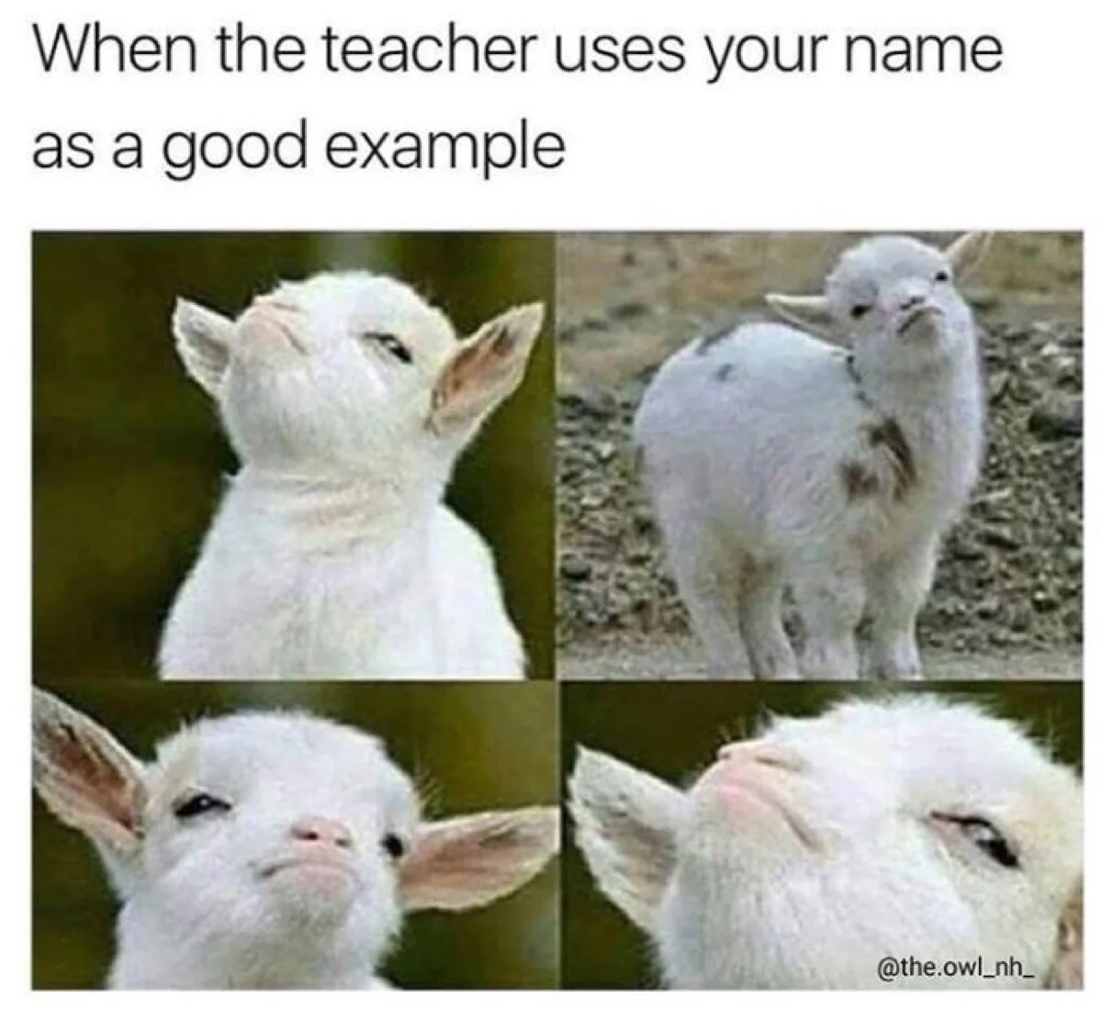
Індивідуалізоване навчання
Як відповідь на виклики, які суспільство ставить перед освітою, сучасні навчальні заклади «зосереджуються на домінантній діяльності студентів, на розвитку їх особистості та індивідуальності».
Роль викладача полягає у тому, щоб «направити студентів у світ знань, показати їм, як вчитися».
Емпіричні дослідження ефективності індивідуалізованого навчання та його видів виявили суттєві переваги цього типу навчання перед традиційним викладанням.

Slide 6
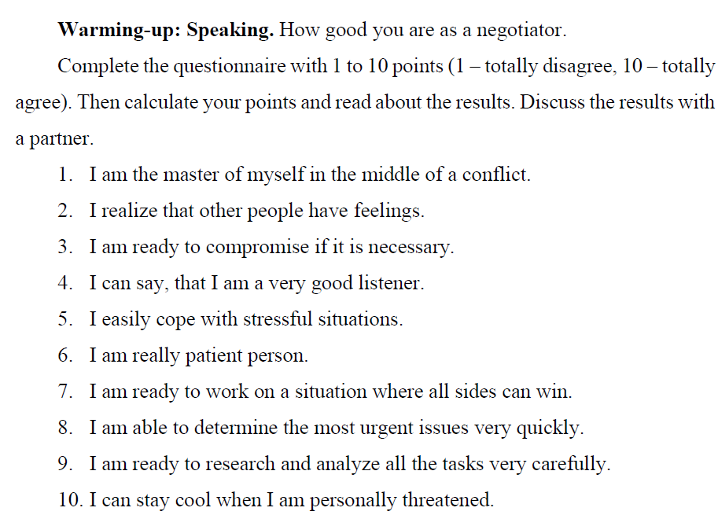
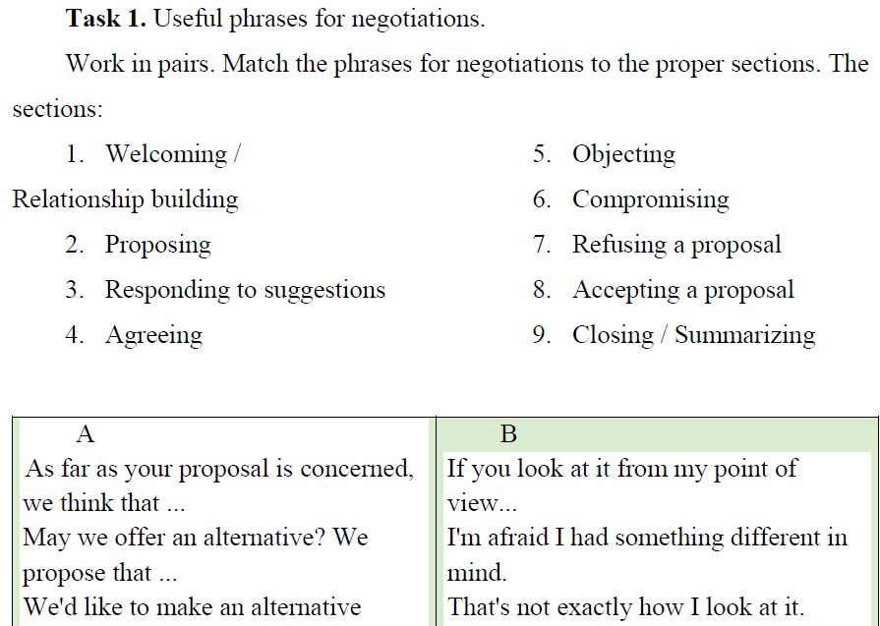
«Negotiations»
Етапи заняття:
Розробка проблемного сценарію з метою огляду та повторення раніше вивченого та виявлення невідомого. На даному етапі необхідно розпочати з опитування студентів щодо їх навичок у веденні переговорів. Нова інформація не подається, а лише робиться огляд вже відомих фактів про тих, хто навчається. Далі, перед студентами ставиться мета зрозуміти основні правила переговорів іноземною мовою (в нашому випадку англійською) та засвоїти нову лексику.

Slide 7
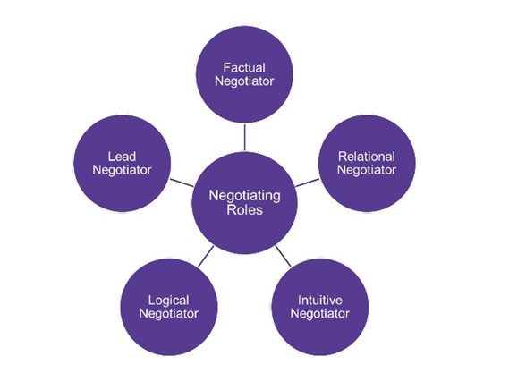
«Negotiations»
2. Аналіз проблеми та обрання гіпотези. Для кращого розуміння того, що саме представляють собою ділові переговори англійською мовою студентам пропонується переглянути відео “FedEx: how to negotiate” (посилання на відео: https://www.youtube.com/watch?v=6YMHfBnsqfg). Після цього студенти мають розглянути, які існують типи парламентарів, та порівняти себе з одним із них за наступною схемою:
Також, на цьому етапі студенти аналізують матеріал щодо «мови тіла» під час переговорів. Вони переглядають відео “Body language in negotiations” та діляться враженнями з приводу того, яких саме помилок необхідно уникати парламентерам для успішних переговорів (посилання на відео: https://www.youtube.com/watch?v=hIV1s9GcZuw).

Slide 8

«Negotiations»
3. Перевірка гіпотези та виконання вправ. На цьому етапі студенти отримують лексичне завдання з теми, щоб зрозуміти, наскільки вони гарно володіють матеріалом для застосування його на практиці. Студентам пропонуються картки з фразами парламентерів та темами за якими вони мають бути розподілені. Завданням є розташування фраз за темами з подальшим їх вивченням. Наприклад, необхідно підібрати фрази до того як саме парламентер має висловлювати заперечення (Objecting). На вибір будуть фрази: 1) I agree with you on that point, 2) That’s not exactly how I look at it, 3) How flexible can you be on that?

Slide 9
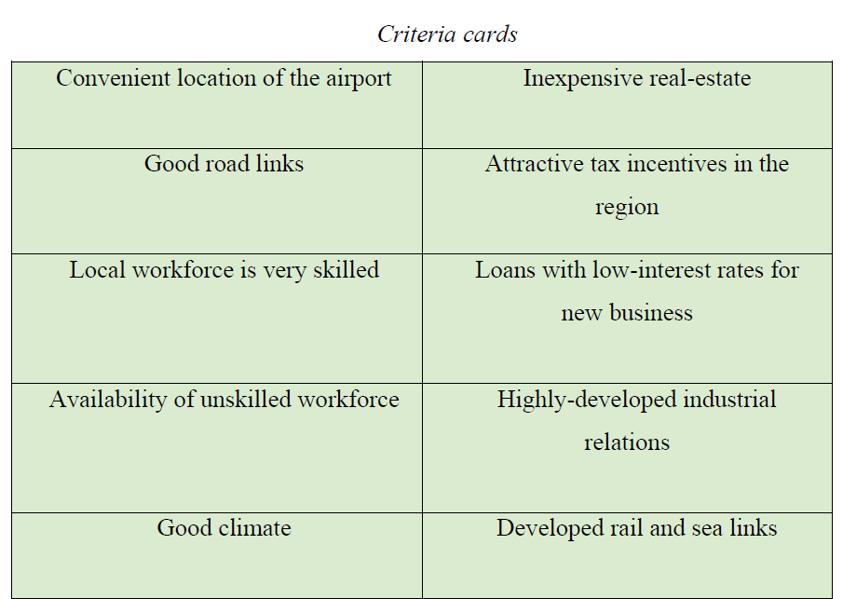
«Negotiations»
4. Аналіз результатів та застосування їх на практиці. В цьому завданні студенти беруть на себе ролі парламентарів. Група ділиться на дві команди. Необхідно вибрати регіон (країну), в якому буде створено виробництво для нового продукту компанії. Регіон та продукт вибираються випадково через картки з назвами. Задачею кожної команди є довести, що саме обраний ними регіон (природні умови, економічний стан, витрати на робочу силу тощо) і продукт (витрати на виробництво, актуальність, популярність тощо) є доцільними для подальшого розвитку компанії. Для зручності, краще вибирати один продукт на дві команди, але два різні регіони. Або ж навпаки, обирається один регіон та два різні продукти.

Slide 10
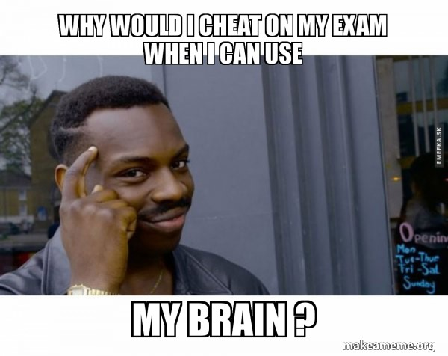
ВИСНОВКИ 1
Сучасному навчальному закладу потрібно мати за мету виховання в кожного студента звички активно приймати участь у вирішенні важливих питань життя колективу, вміння формувати, висловлювати і відстоювати свою думку, поважати думку інших людей. Готувати студентів до професійного життя в сучасних умовах неможливо шляхом бездумного засвоєння встановлених істин та нерозуміння наслідків своїх рішень. Питання «байдужості» студентів чи невміння висвітлити власні судження щодо проблеми є перепонами, які можна подолати завдяки розвитку критичного мислення.

Slide 11

ВИСНОВКИ 2
Переосмислення навчальної програми та впровадження аспектів спільної творчості в освіту можуть викликати негативну реакцію у викладачів, які змушені переглянути свою роль у сценарії навчання. З іншого боку, розробка навчальних програм з іноземної мови, що роблять акцент на спільній творчій роботі та індивідуалізації навчання кожного окремого студента може зробити більш різноманітною роботу викладача, розвиваючи творчий бік його підходу до створення цікавих інтерактивних занять, що мають на меті розвиток навичок критичного мислення.

Slide 12
Список використаної літератури
Biggs J. Teaching for quality learning at university / J. Biggs, C. Tang. – Maidenhead, Berkshire: Open University Press, 2011. – 418 p. – (4th edition).
Dewey J. How We Think / John Dewey. – New York: Prometheus Books, 1991. – 183 p.
Ilić M. Diferencijalna razredna nastava / M. Ilić. – Beograd: Prosvetni pregled, 1984.
Huitt W. Critical Thinking: An Overview [Electronic Resource] / W. Huitt // Educational Psychology Interactive. – 1993. – Retrieved from: http://www.edpsycinteractive.org/topics/cogsys/critthnk.html.
Kirby R. Individual Differences / R. Kirby, J. Radford. – London: Methuen young books, 1976.
Malinović-Jovanović N. T. Models of Individualized Instruction and Possibilities for their Application in Initial Mathematics Teachin / N. T. Malinović-Jovanović, V. S. Zdravković. // International Journal of Humanities and Social Science. – 2018. – №7. – P. 13–25. doi:10.30845/ijhss.v8n7p2
Milijević S. Interaktivna nastava matematike / S. Milijević. – Banja Luka: Društvo pedagoga Republike Srpske, 2003.
Petrović N. Modelsko-problemski pristup u diferenciranju i individualizovanju početne nastave matematike / N. Petrović, M. Lipovac. // Diferencijacija i individualizacija nastave – osnova škole budućnosti. – 2004. – №10. – P. 111–121.

